Slide 1
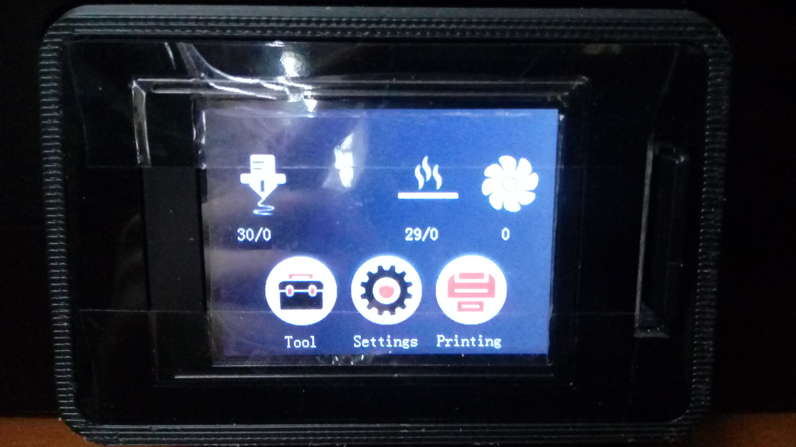
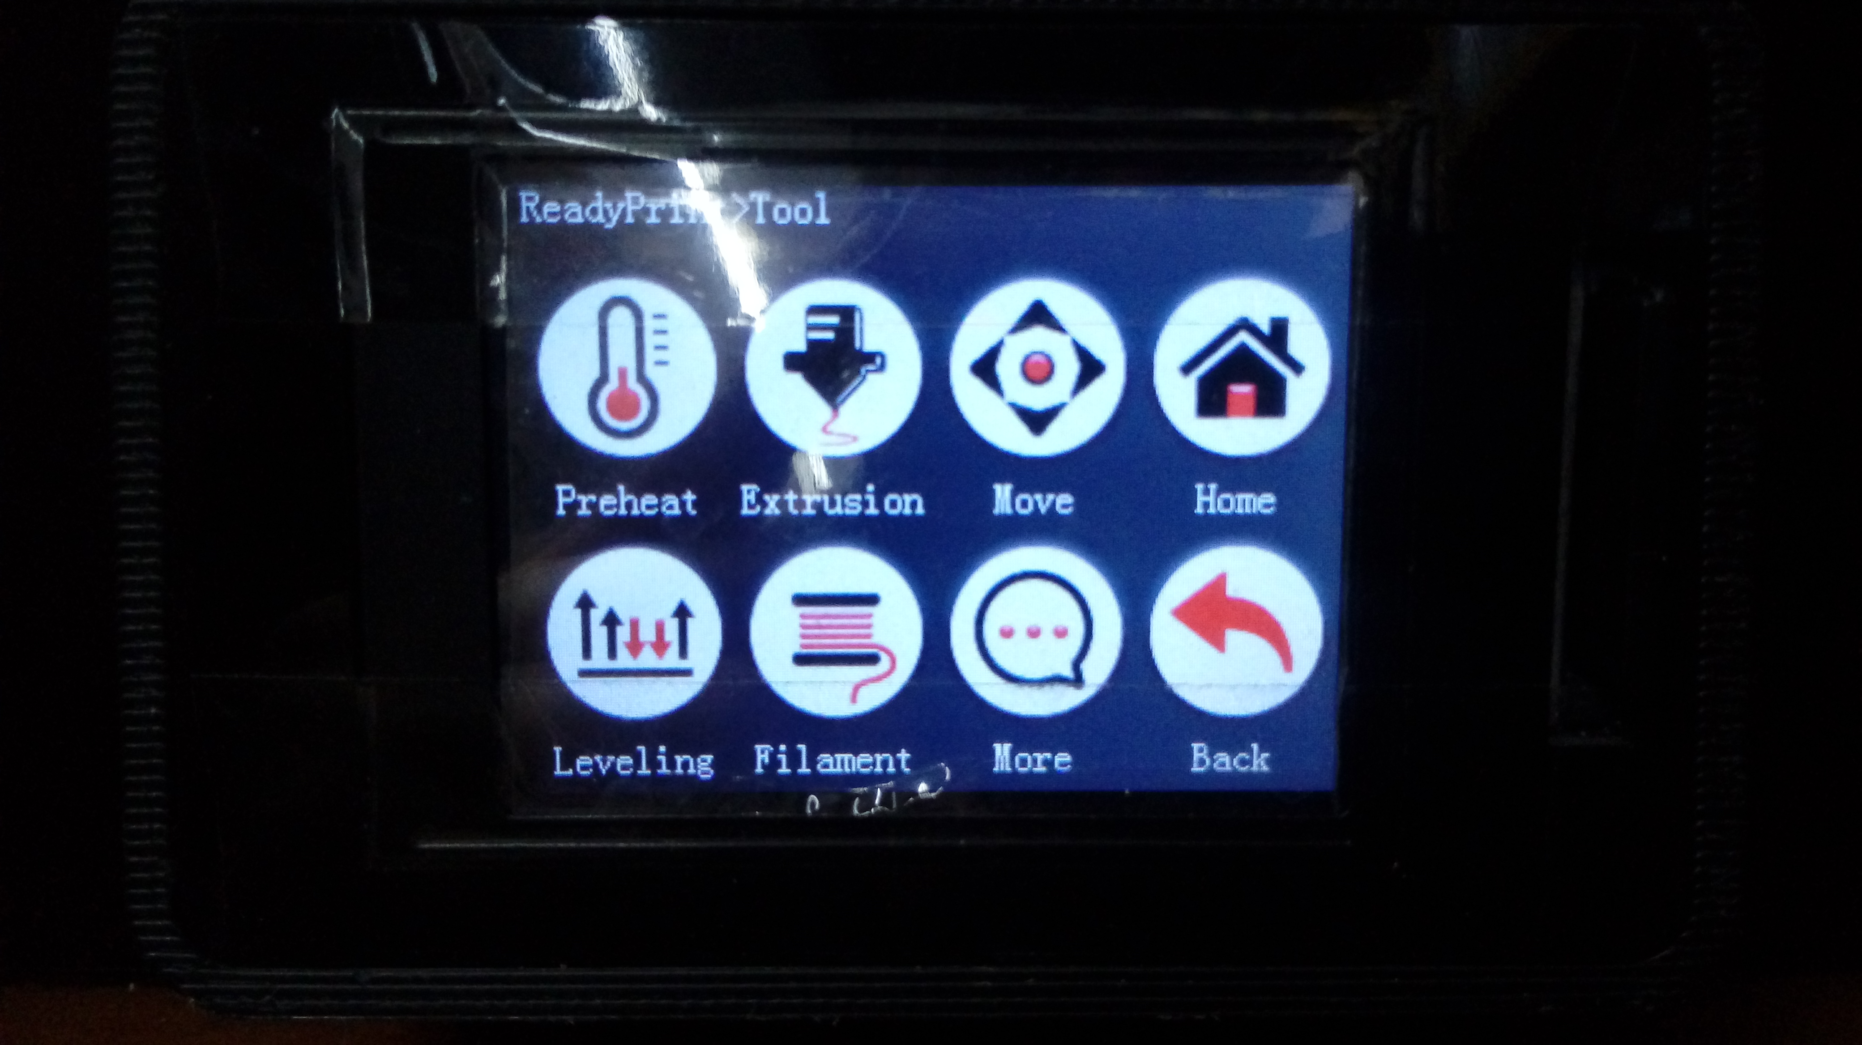
راهنمای پرینتر سه بعدی
کوانتوم مدل Generous
صفحه نمایش
دمای هدف نازل
دمای فعلی هیت بد
دمای هدف هیت بد
دمای فعلی نازل
تنظیات حرکتی و کنترل دما
باز کردن کارت حافظه و انتخاب فایل gcode
*دمای هدف توسط اپراتور تنظیم می شود
0 درجه به معنی خاموش بودن هیتر می باشد
تنظیمات حرارتی
اکسترود و تست تزریق
تنظیمات حرکتی
نقاط home
*با لمس کردن آیکون tool این منو باز میشود

Slide 2
**اعداد دما برای فیلامنت ABS مجیک فیلامنت می باشند.
*محدوده دمای نازل بین240 تا250 درجه سانتی گراد.
*محدوده دمای هیت بد بین 90 تا 105 درجه سانتی گراد.
*محدوده پرینت این دستگاه(طول و عرض) 30 در25 سانتی متر می باشد.
مراحل پرینت:
1-گرم کردن صفحه داغ (heat bed)
با فرض پرینت قطعه ای با ابعاد متوسط دمای هیت بد را روی 100 درجه تنظیم کنید.
-برای این کار از مسیر زیر اقدام کنید
tool>preheat
*بعد از تنظیم مدت زمان این فرآیند حدود 10 تا 15 دقیقه می باشد

Slide 3
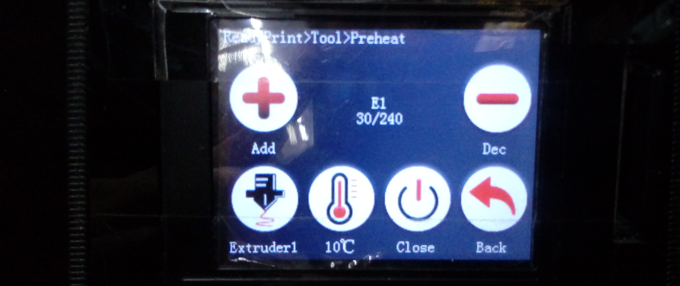
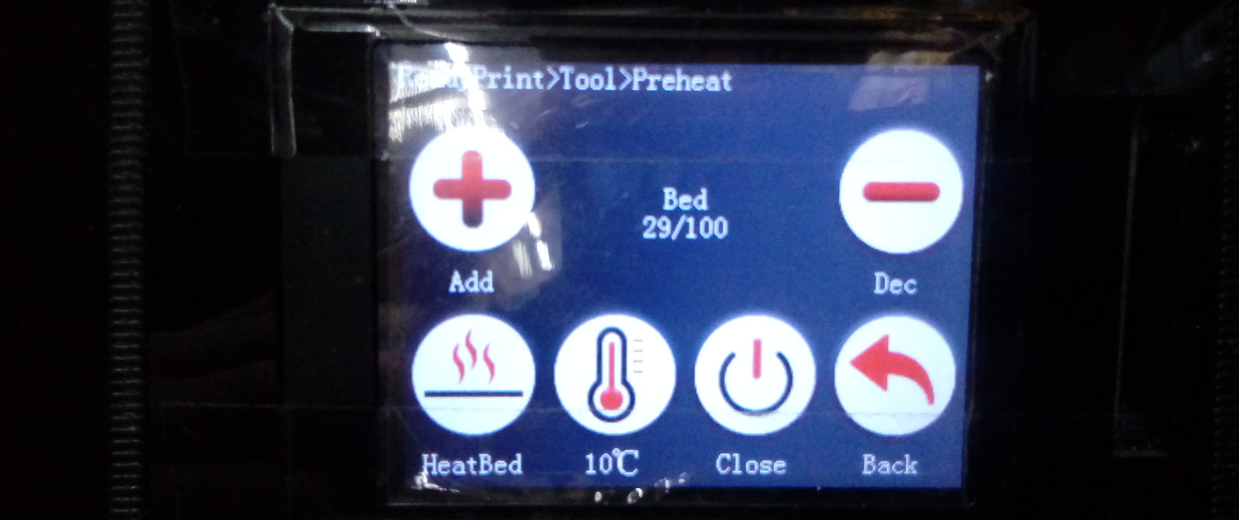
در صورتی که با ورود به منوی preheat آیکون نازل را مشاهده کردید یکبار روی این آیکون را لمس کنید تا به شکل heat bed تغییر کند و سپس با آیکون+ دما را افزایش دهید
افزایش دما
کاهش دما
میزان گام
بعد از اتمام تنظیم با لمس کردن back به صفحه اصلی برگردید
خاموش کردن هیتر

Slide 4
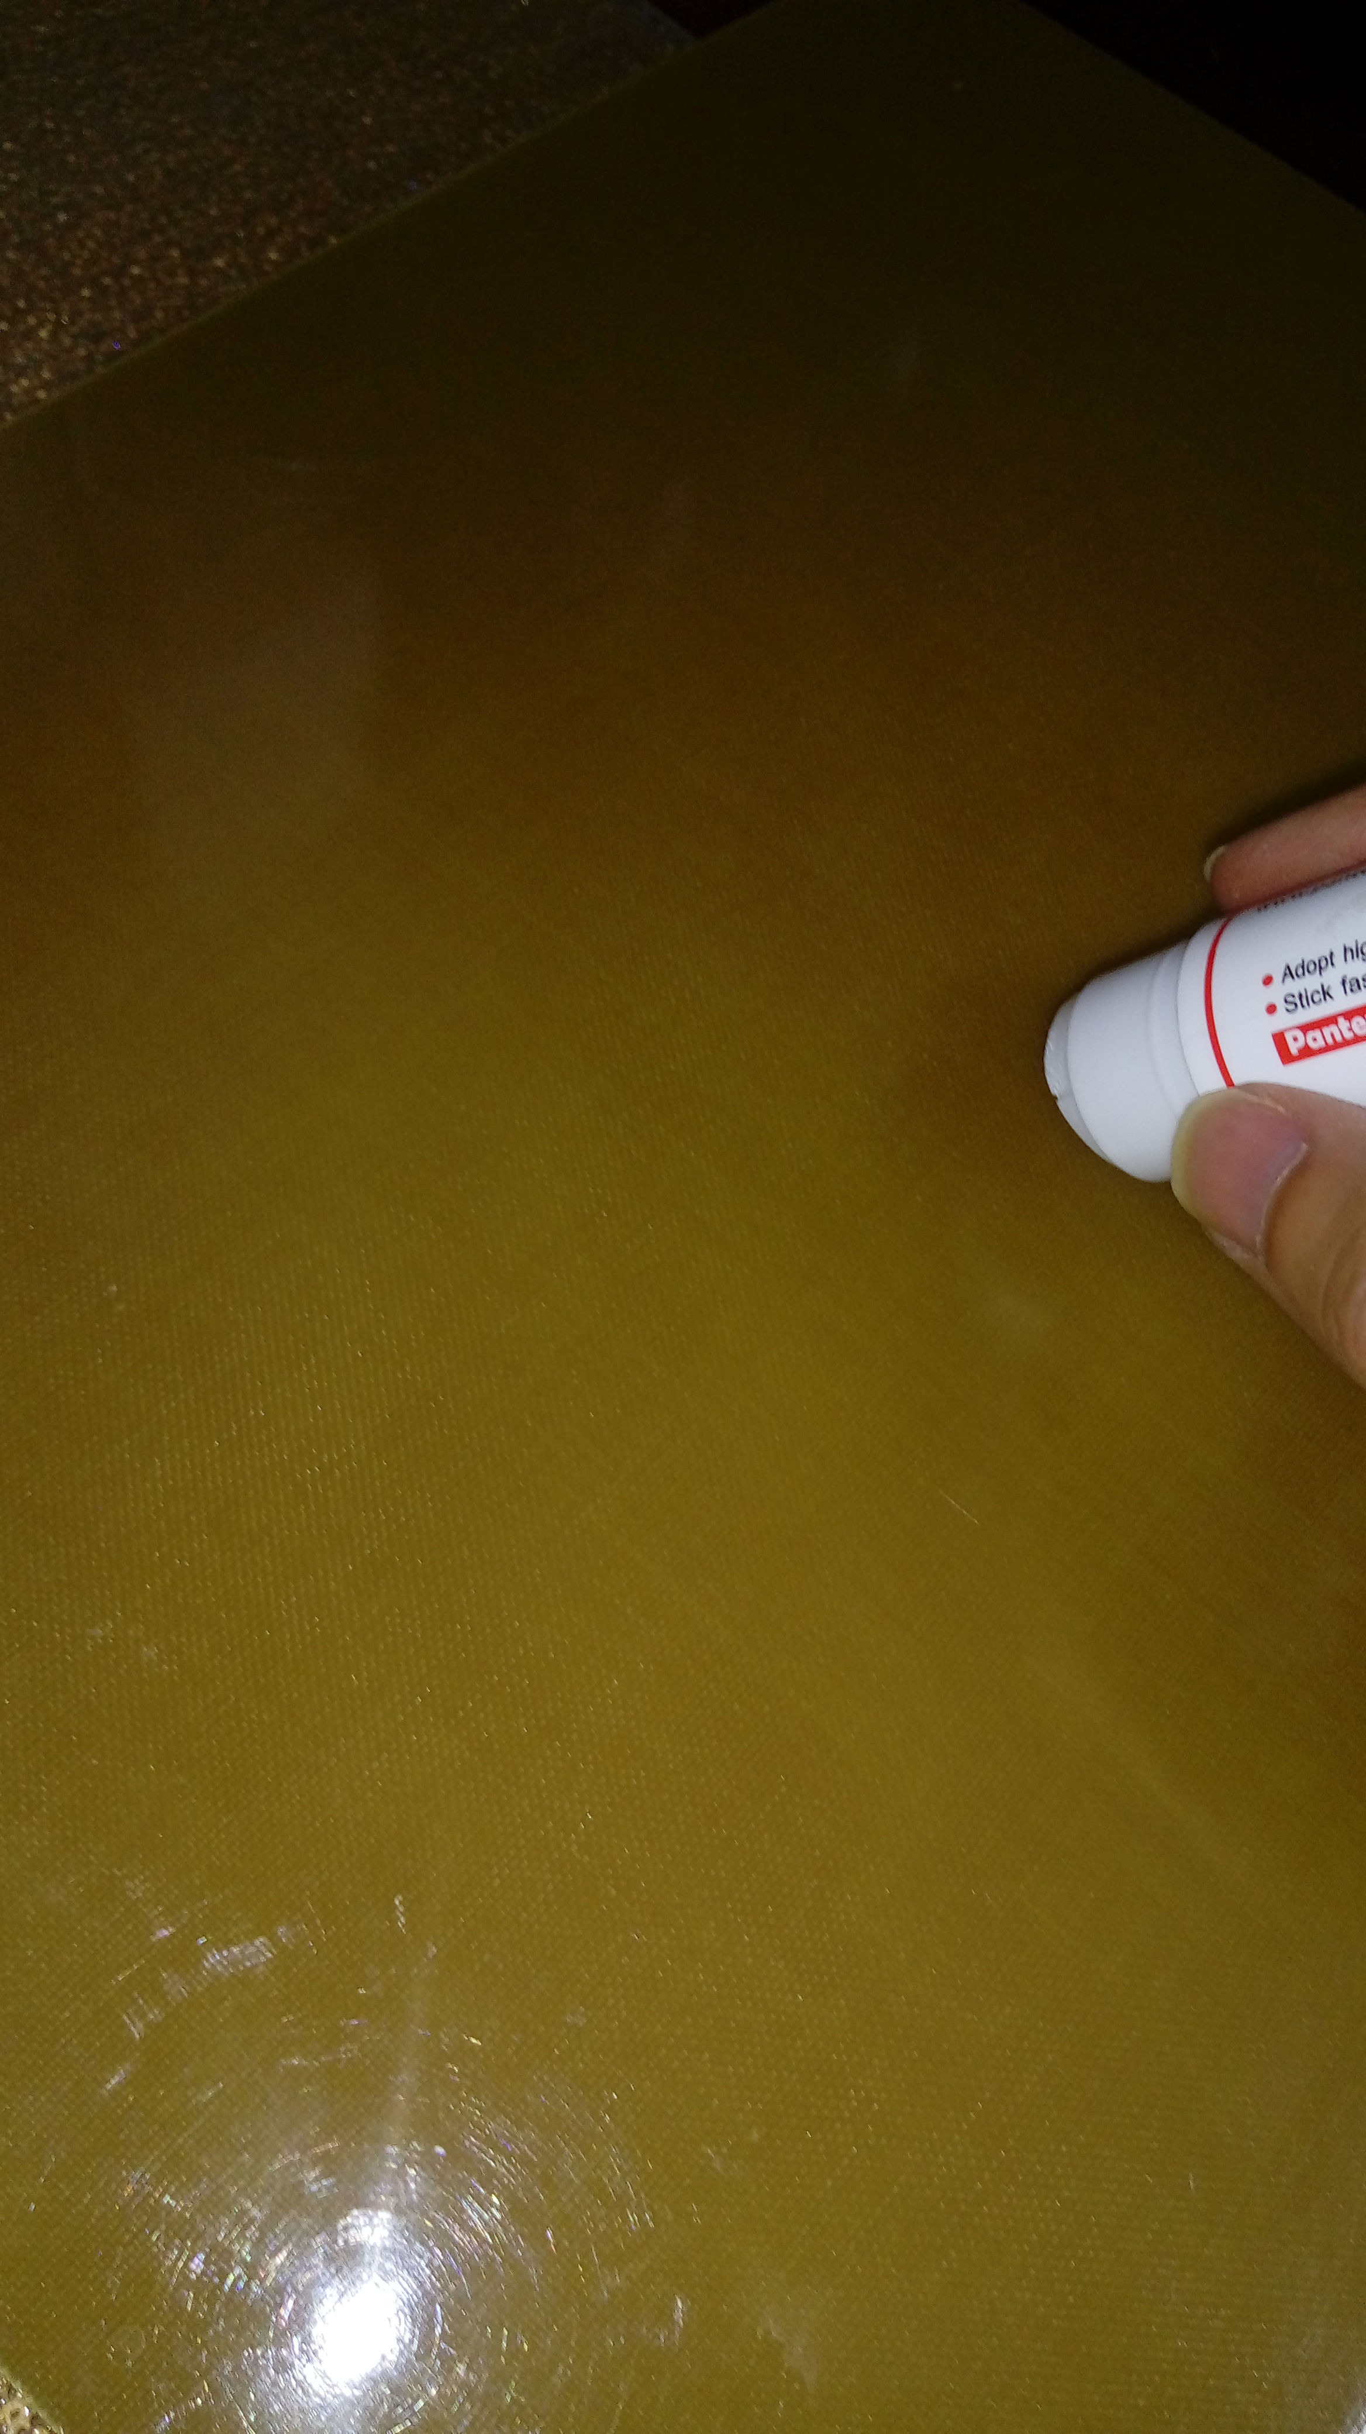
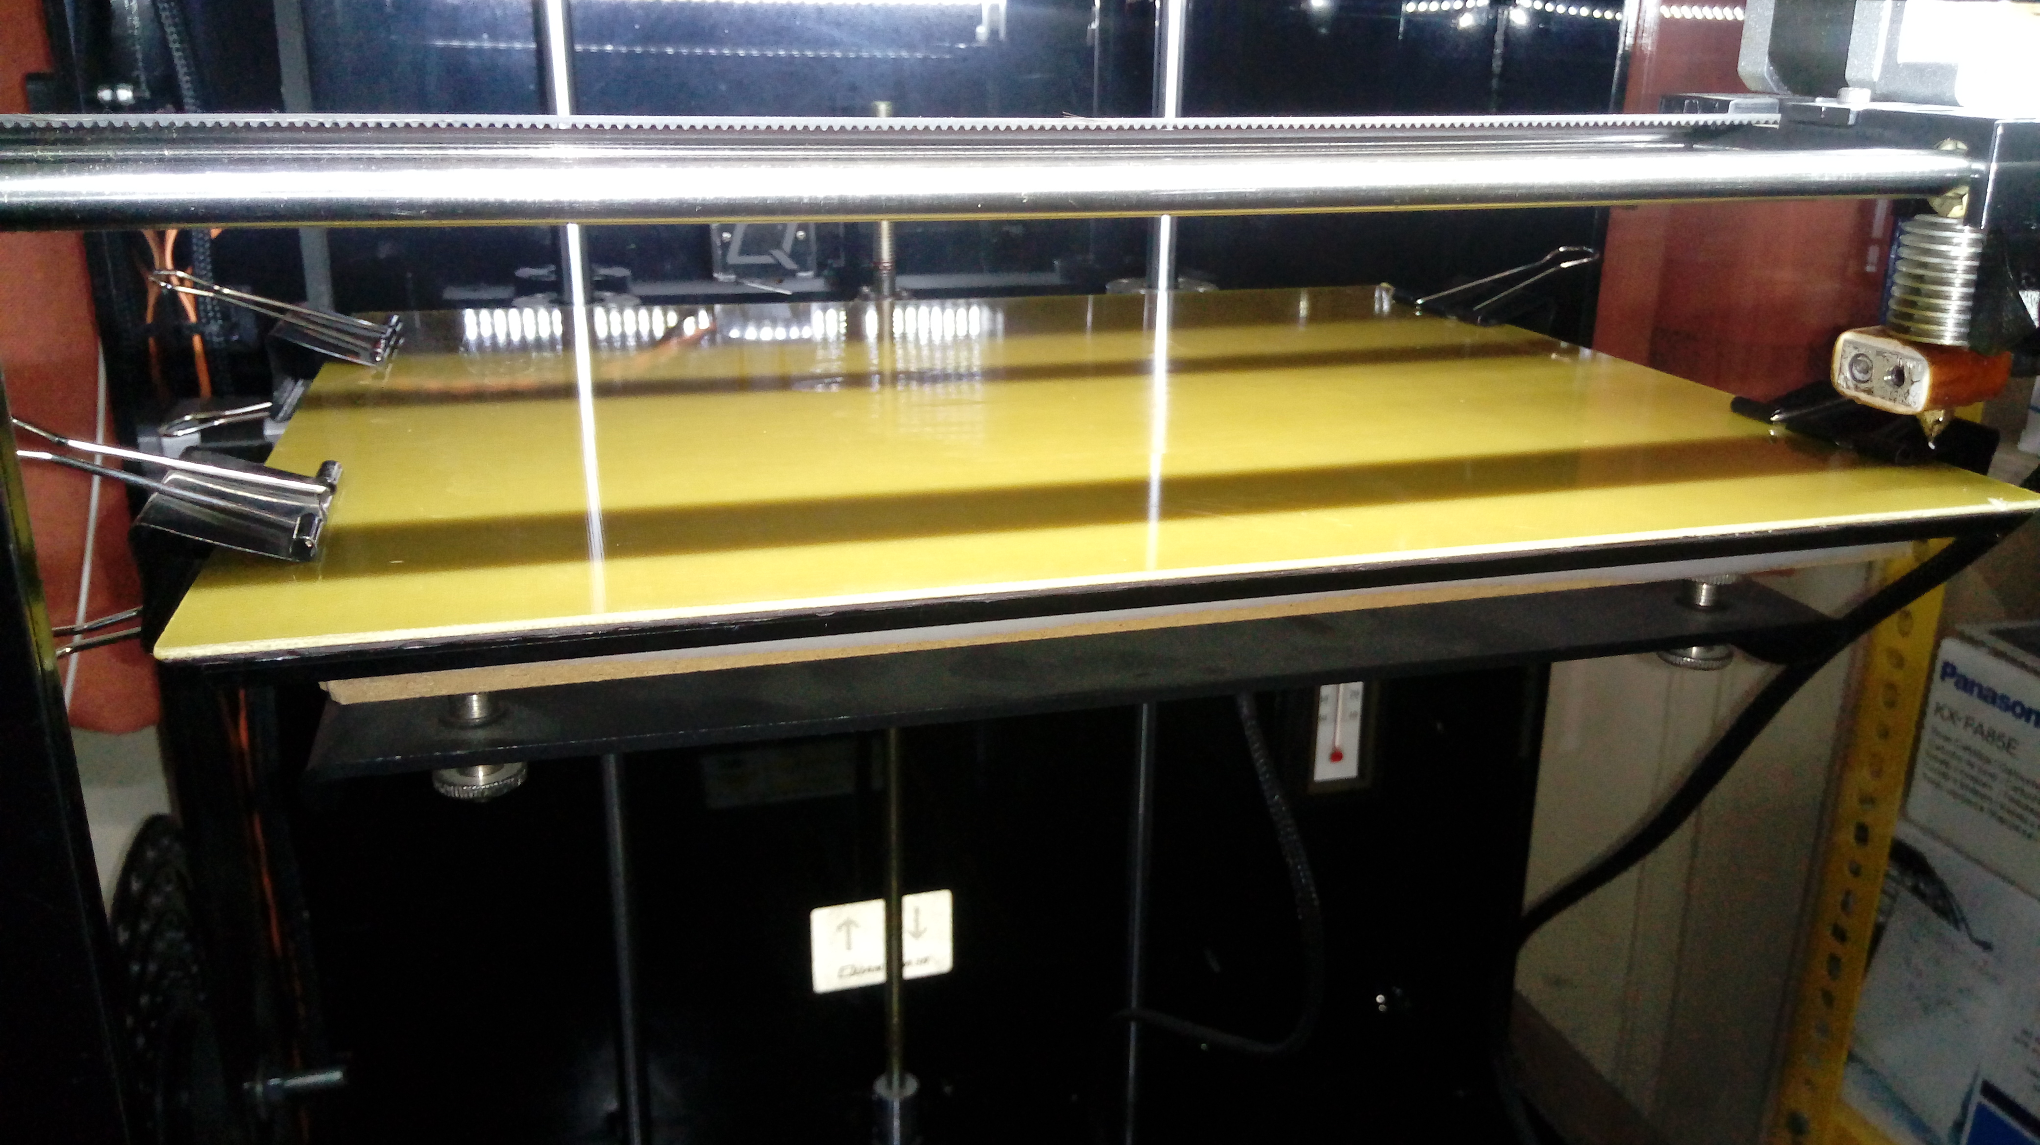
2-چسب زدن صفحه چاپ
*با فرض اینکه قطعه مورد نظر در فایل gcode وسط صفحه پرینت قرار داده شده محدوده مورد نظر را چسب بزنید
سطح زیرین صفحه چاپ را جهت عدم وجود زائده بررسی کنید و در صورتی که دمای هیت بد به100 درجه رسیده بود آن را روی هیت بد گذاشته و گیره های چهار طرف را ببندید

Slide 5
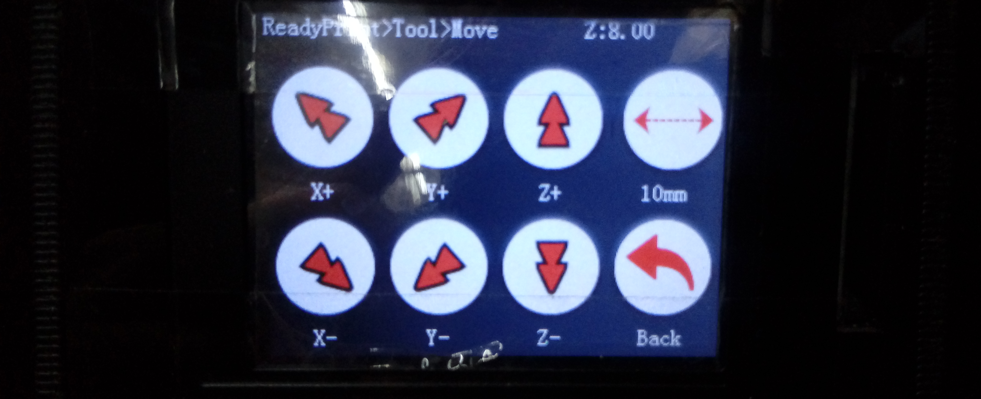
*در صورتی که برای قرار دادن صفحه چاپ نیاز به پایین آوردن محور z بود به شکل زیر عمل کنید
tool>move>z+

Slide 6
3-تنظیم دمای نازل
240درجه
tool>preheat
در صورتی که با ورود به منوی preheat آیکون هیت بد را مشاهده کردید یکبار روی این آیکون را لمس کنید تا به شکل extruder1 تغییر کند و سپس با آیکون+ دما را افزایش دهید
افزایش دما
کاهش دما
میزان گام
بعد از اتمام تنظیم با لمس کردن back به صفحه اصلی برگردید
خاموش کردن هیتر
*در صورتی که دمای محیط زیر 25 درجه بود بهتر است درهای کابین دستگاه را ببندید

Slide 7
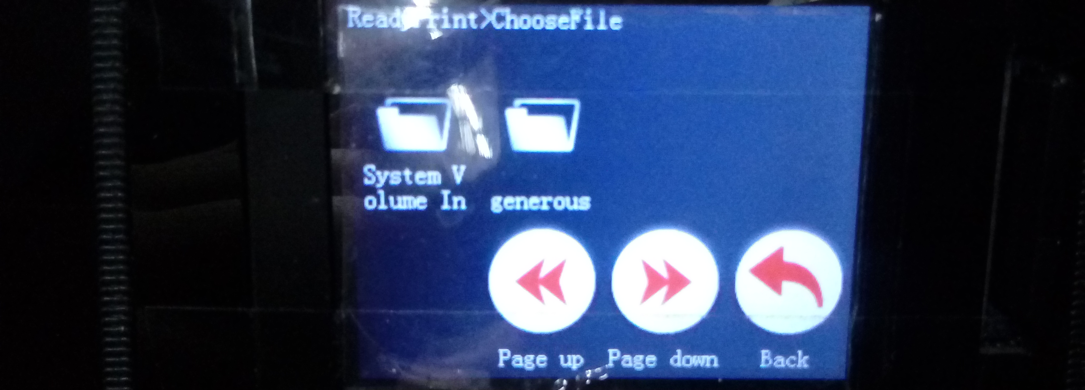
4-انتخاب فایل و شروع پرینت
Printing >generous>پوشه مورد نظر>gcodeفایل
*در صورتی حین کار دستگاه نیاز به متوقف کردن پرینت بود،با لمس آیکونoption و سپس stop آن را متوقف کنید و در صورت نیاز به پایین آوردن صفحه از مسیر زیر اقدام کنید:
tool>move>z+

Slide 8
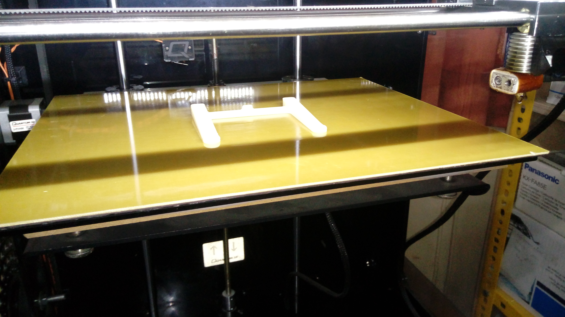
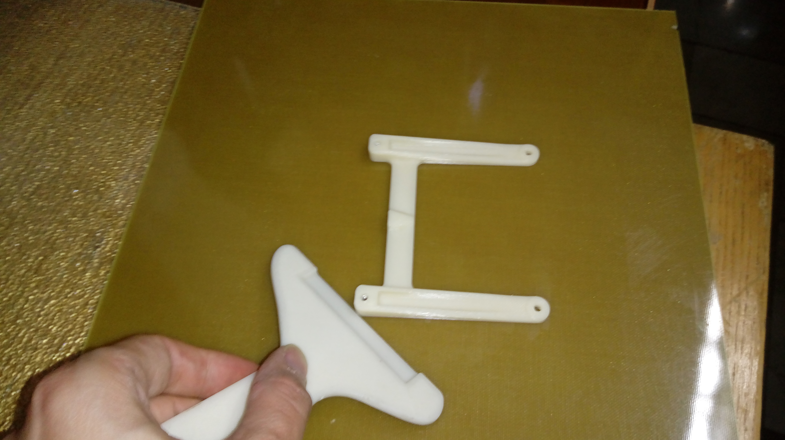
*بعد از اتمام پرینت، گیره ها را باز کرده و صفحه چاپ را از روی هیت بد برداشته و پس از اینکه دمای صفحه چاپ کاهش یافت قطعه را با استفاده از کاردک پلاستیکی جدا کنید

Slide 9
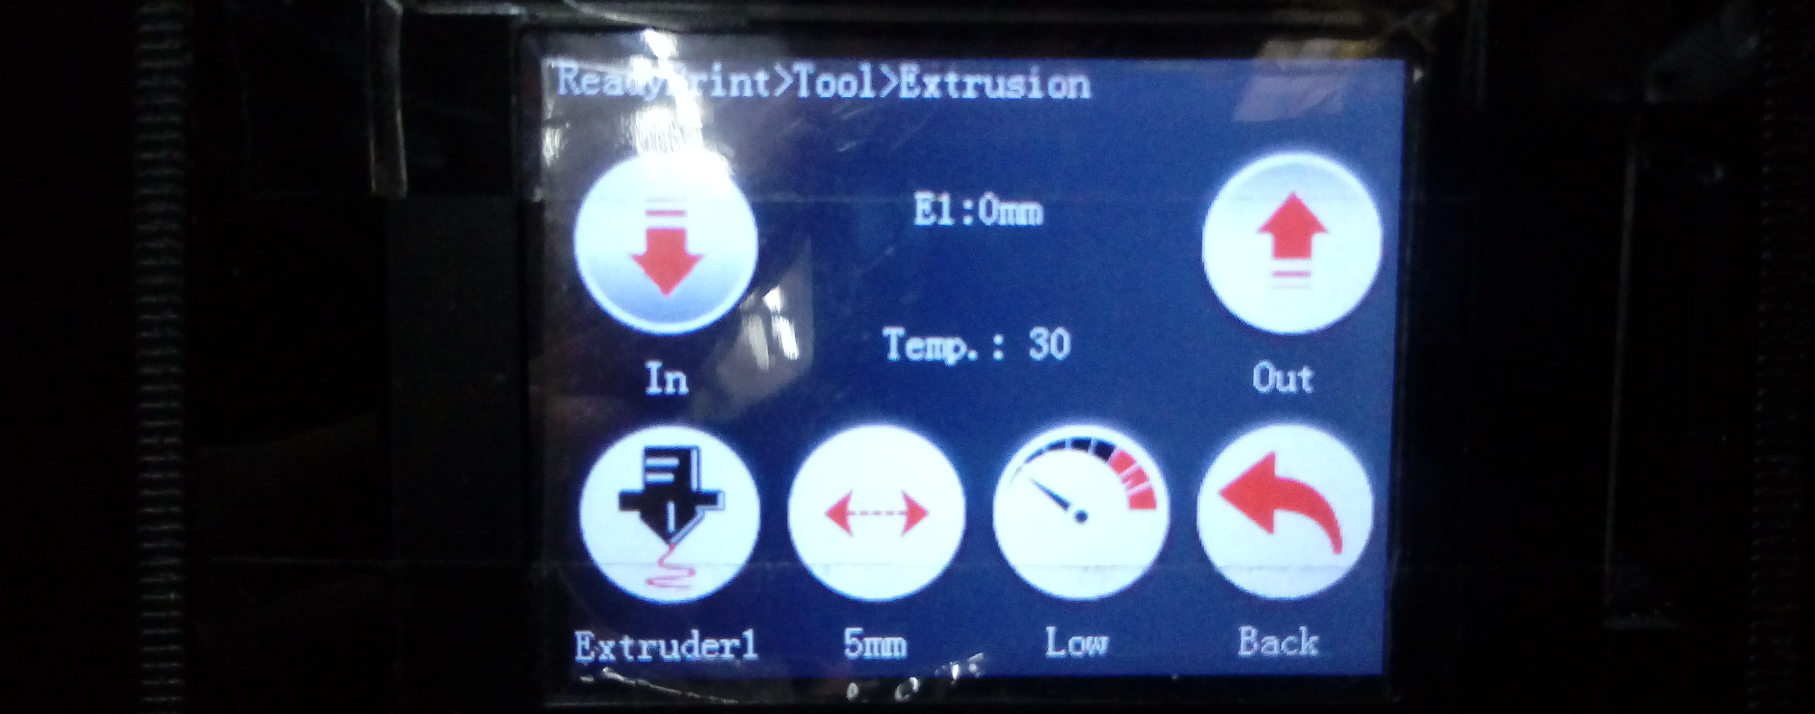
تست تزریق و تعویض فیلامنت
جهت تعویض فیلامنت ابتدا نازل را گرم کنید(حدود250درجه)
سپس از طریق مسیر زیر جهت خروج فیلامنت اقدام کنید
tool>extrusion
2
1
با لمس این آیکون مقداری با سمت پایین اکسترود بگیرید
میزان گام
سرعت
سپس با لمس این آیکون فیلامنت را به سمت بالا جهت خروج وتعویض،هدایت کنید

Slide 10
نکات صفحه چاپ:
*بهتر است بعد از هر 3 الی 5 ست پرینت صفحه چاپ شسته شود
*برای شست شو از آب ولرم استفاده کنید
*برای خشک کردن صفحه چاپ از پارچه ی نخی تمیز استفاده کنید
نکات روغن کاری:
بهتر است دو هفته یکبار دستگاه روغن کاری شود
*قبل از روغن کاری شفت های میله ای با دستمال کاغذی تمیز شوند
*به اندازه 5 قطره روی هر کدام از شفت های میله ای روغن بریزید و با جابجایی موتور ها(به صورتی دستی یا با استفاده از منویmove) آن را روی محور پخش کنید
*دقت داشته باشید که روغن روی تسمه ها نریزد
نکات گرفتگی نازل:
دلایلی مانند نامرغوب بودن فیلامنت،عدم کالیبراسیون صحیح هیت بد،
خرابی فن اکسترودر،رسوب در نازل و...باعث گرفتگی نازل میشوند.برای حل این مشکل در صورتی که امکان تعویض نازل نبود از سوزن مخصوص نازل و اکسترودر جهت باز کردن مسیر خروجی فیلامنت استفاه کنید
*بهتر است برای اینکار دمای نازل را کمی بیشتر از حالت عادی که برای پرینت قطعه استفاده میشد تنظیم کنید
*درصورتی که با سوزن مشکل گرفتگی رفع نشد،باید نازل را تعویض کرد و بعد از آن باید مجدد صفحه هیت بد را با استفاده از پیچ هایی که در زیر آن تعبیه شده کالیبره کنید
*جهت کالیبره کردن میتوانید از یک کاغذ معمولی استفاده کنید
فاصله بین نازل و صفحه چاپ در حالتی که دمای هیت بد 100 درجه می باشد و محور z در مختصات 0 است نباید به حدی باشد که کاغذ به سختی از بین آن عبور کند و نه در حدی که بیش از حد آزادانه بتواند حرکت کند.

